Slide 1
Krabicový graf (Box-Plot) ve statistické analýze

Slide 2
Jednou z možností, jak přehledně zobrazit data ve statistické analýze je použití krabicového grafu neboli Box-Plotu
Existují různé typy krabicových grafů
Ukážeme si krabicový graf, pro jehož konstrukci jsou potřebné kvartily, průměrná hodnota, minimum a maximum
Analogicky lze vytvořit graf s kvantily

Slide 3
Kvantily
Kvantil je hodnota, která slouží k popisu dat
Obecně můžeme kvantil označit Q_{p}, kde p je počet procent
Hodnota Q_{p} je hodnota, která odděluje p % dat od (1 – p) % dat
Kvantil, který rozděluje statistický soubor na dvě poloviny se nazývá medián
Kvantily, které rozdělují statistický soubor na čtvrtiny se nazývají kvartily
Kvantily, které rozdělují statistický soubor na desetiny se nazývají decily
Dalšími speciálními kvantily jsou tercily (1/3), kvintily (1/5), percentily (1/100)
Často používaný krabicový graf znázorňuje rozložení dat pomocí kvartilů, Q₀, Q₂₅, Q₅₀, Q₇₅, Q₁₀₀. Někdy se označují jako Q₀, Q₁, Q₂, Q₃, Q₄ resp. minimum (0. kvartil), 1. kvartil (dolní kvartil), 2. kvartil (medián), 3. kvartil (horní kvartil), maximum (4. kvartil)

Slide 4
Výpočet kvartilů
Pořadí | 1 | 2 | 3 | 4 | 5 | 6 | 7 | 8 | 9 | 10 | 11 | 12
Hodnota | 9 | 10 | 11 | 12 | 12 | 13 | 13 | 14 | 14 | 14 | 15 | 16
Kvartil Q₅₀ (medián) je prostřední hodnota ze souboru hodnot seřazených podle velikosti
Pokud má soubor sudý počet hodnot, je to průměr dvou prostředních hodnot
12 hodnot, prostřední hodnoty jsou 6. a 7., tedy Q₅₀ = 13
V některých případech je lepší použít medián místo průměru. Příkladem může být mzda u skupiny pracovníků, kde jednotlivci mají mimořádně velkou mzdu a většina nízkou. Pokud mzdu zprůměrujeme, může vyjít všem vysoká mzda. Na medián mimořádně velká mzda jednotlivců ve velké skupině nemá vliv
Kvartil Q₂₅ (1. kvartil) je v našem případě 3. hodnota ze souboru hodnot seřazených podle velikosti, tedy Q₂₅ = 11. Tato hodnota odděluje 25 % dat od 75 % dat
Kvartil Q₇₅ (3. kvartil) je v našem případě 9. hodnota ze souboru hodnot seřazených podle velikosti, Q₇₅ = 14. Tato hodnota odděluje 75 % dat od zbývajících 25 % dat
Dalším důležitým parametrem je mezikvartilové rozpětí, rozdíl horního a dolního kvartilu QR = Q₇₅ - Q₂₅
V našem případě je mezikvartilové rozpětí Q₇₅ - Q₂₅ = 14 – 11 = 3. Pokud se rozhodneme uvádět medián místo průměru, je výhodné místo rozptylu udávat mezikvartilové rozpětí jako míru variability dat

Slide 5
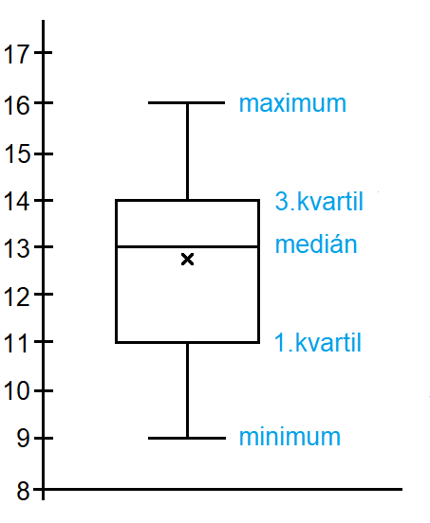
KVARTILY V KRABICOVÉM GRAFU
V krabicovém grafu je kvartilové rozpětí výškou krabice
kvartil X₂₅ vymezuje spodní hranu krabice
kvartil X₇₅ vymezuje horní hranu krabice
V grafu jsou pomocí úseček kolmých ke hraně krabice (tzv. vousy) vyznačeny koncové body
Koncové body se počítají podle vzorců
  x₂₅ – 1,5 · QR (spodní bod)
  x₇₅ + 1,5 · QR (horní bod)
V některých případech se koncové body nepočítají podle uvedených vzorců, ale místo nich se vynáší minimum a maximum
Uvnitř krabice je vodorovná čára, která vymezuje kvartil X₅₀ (medián) a je vyznačen bod, který udává střední hodnotu

Slide 6
Statistika | minimum | 1.kvartil | medián | průměr | 3.kvartil | maximum
Hodnota | 9 | 11 | 13 | 12,75 | 14 | 16

Slide 7
ČTENÍ DAT V KRABICOVÉM GRAFU
Pokud mají data normální rozdělení neboli Gaussovo rozdělení, je čára, která označuje medián, uprostřed krabice
Pokud je čára blízko 1. nebo 3. kvartilu, může to naznačovat, že data mají jiné než normální rozdělení
Pokud je rozdělní symetrické, pak průměr a medián splývají, ale nemusí to platit obráceně
Pokud průměr a medián jsou stejné, nemusí být ještě rozdělení symetrické

Slide 8
V krabici se nachází 50 % hodnot dat
Na obr. nabývá polovina dat hodnoty od 11 do 14, čtvrtina dat nabývá hodnot od 9 a je menších než 11 a čtvrtina dat nabývá hodnot větších než 14 a menších než 16
Čím je výška krabice větší, tím větší je rozptyl hodnot, které leží mezi 1. a 3. kvartilem (polovina dat)
Rozptyl si můžeme představit jako průměr míry vzdálenosti jednotlivých dat od průměru
Zatímco mezikvartilové rozpětí si můžeme představit jako rozmezí možných hodnot, které nabývá prostředních 50 % dat
Na obrázku je oblast mezi 1. kvartilem a mediánem větší než mezi mediánem a 3. kvartilem. Znamená to, že data v 3. kvartilu jsou méně rozptýlená než data v 2. kvartilu
Můžeme si všimnout, že v třetím kvartilu nabývají pouze dvou hodnot a to 13 a 14. Průměrná hodnota leží pod mediánem. Medián je hodnota, pro kterou platí, že polovina hodnot je menších než medián a polovina hodnot je větších než medián. To znamená, že více jak polovina hodnot bude větších než průměr

Slide 9
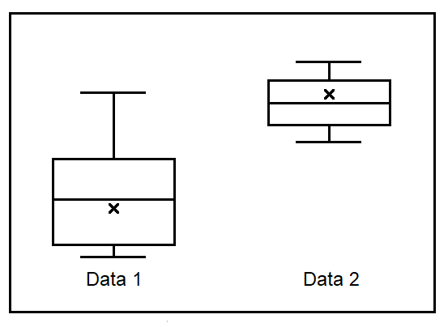
Porovnání dvou souborů dat
Data 2 nabývají data vyšších hodnot, větší je průměrná hodnota i medián
Data 1 větší rozptyl dat je v prvním souboru
Data 1 je minimum a maximum od sebe hodně vzdálené, to znamená, že hodnoty se budou v souboru dat hodně lišit, data 1 větší mezikvartilové rozpětí
Data 1 maximum vysoko nad horním kvantilem, v souboru budou data, která nabývají mnohem větších hodnot než průměr
Data 1 minimum nízko pod dolním kvartilem, to znamená, že v oblasti mezi minimem a 1. kvartilem mají hodnoty malé rozpětí
Data 1 nabývají průměrně menší hodnoty a jsou více rozptýlená
Data 2 nabývají data průměrně vyšší hodnoty a jsou více koncentrovaná kolem svého mediánu

Slide 10
KRABICOVÝ GRAF A EXCEL
Krabicový graf je možné vytvořit pomocí Excelu
Nalezneme ho v nabídce grafů
Kliknutím na graf se formátuje datová řada
Pro výpočet kvantilu se používá inkluzivní nebo exkluzivní medián
V případě inkluzivního mediánu se do výpočtu kvantilů zahrnuje medián, v případě exkluzivního mediánu se medián do výpočtu kvartilů nezahrnuje
V Excelu se koncové body nepočítají, v grafu se zobrazuje minimum a maximum, ale v případě, že některé hodnoty hodně vybočují, nejsou zahrnuty do výběru hodnot pro maximum a minimum a jsou zobrazeny jako osamocené body nad minimem nebo nad maximem

Slide 11
ZDROJE
Jak vytvořit krabicový graf, 2020 [online]. [cit. 2020-27-4]. Microsoft Office. Dostupné z: https://support.office.com/cs-cz/article/jak-vytvo%c5%99it-krabicov%c3%bd-graf-62f4219f-db4b-4754-aca8-4743f6190f0d

